Slide 1
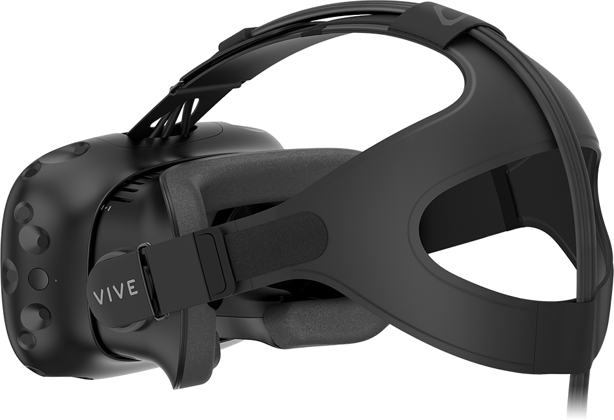
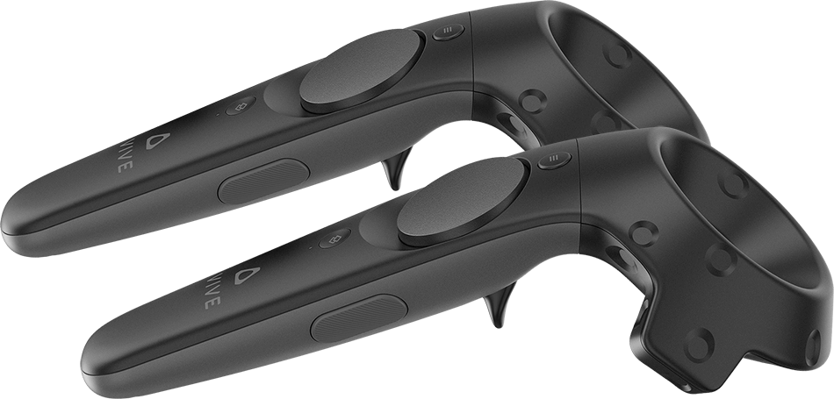
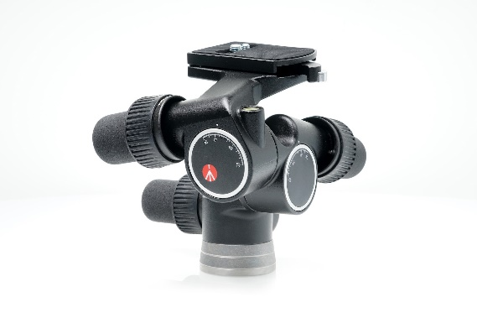
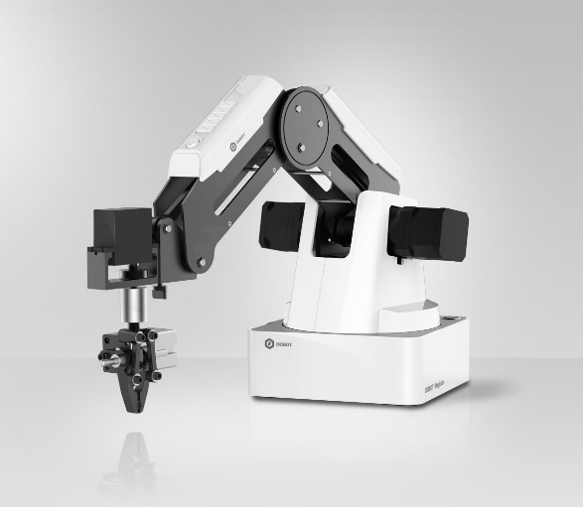
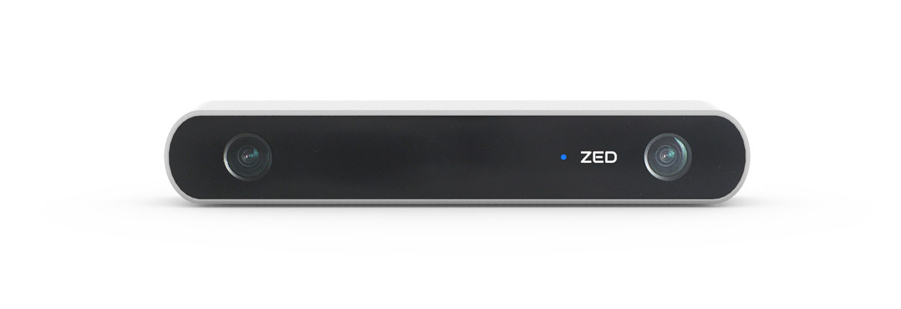
系统示意
Vive头盔：
Vive追踪器：
获得操作者头部朝向
采集操作者头部绝对坐标
操作机构
显示当前场景三维图像
实时采集操作者手部绝对坐标
执行机构
双目摄像头实时采集图像信息
多自由度双目支架
保证双目摄像头指向和操作者头部一致
Dobot机械臂：
操作者手部动作反映在Dobot末端空间位置和双目相对位置与操作者手眼一致

